Slide 1
Les Cellules reproductives Femelles + Males se combinent pour produire un zygote
La Reproduction Sexuée
Notes:
Are your classroom colors different than what you see in this template? That’s OK! Click on Design -> Variants (the down arrow) -> Pick the color scheme that works for you!
Feel free to change any “You will…” and “I will…” statements to ensure they align with your classroom procedures and rules!

Slide 2
Les Cellules Sexuels = GAMETE
Parent Male | Parent Femelle
Contribue 1 gamete = spermatozoïde (dans les humains) produit dans les testicules | Contribue 1 gamete = ovule (dans les humains) produit dans les ovaires

Slide 3
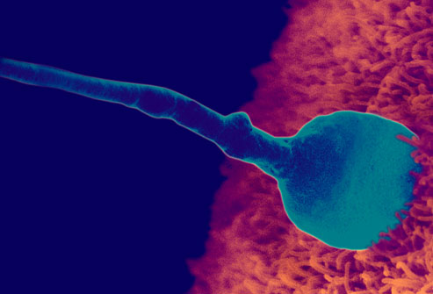
La reproduction sexuée…
…quand une gamète mâle rencontre une gamète femelle!
Les cellules de 2 organismes différentes:
se combinent pour créer une seule cellule
elle grandira pour devenir un nouveau organisme

Slide 4
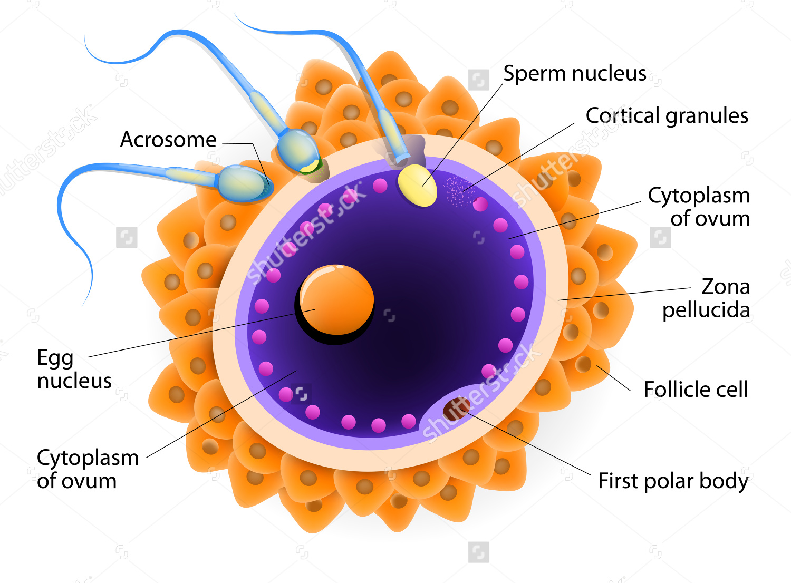
La fertilisation
Noyau du spermatozoïde
Les noyaux de l’ovule et du spermatozoïde se fusionnent
Forment un zygote
La première cellule qui développe pour créer le nouveau organisme
Contient l’ADN des deux parents
Cytoplasme de l’ovule
Noyau de l’ovule
Cytoplasme de l’ovule

Slide 5
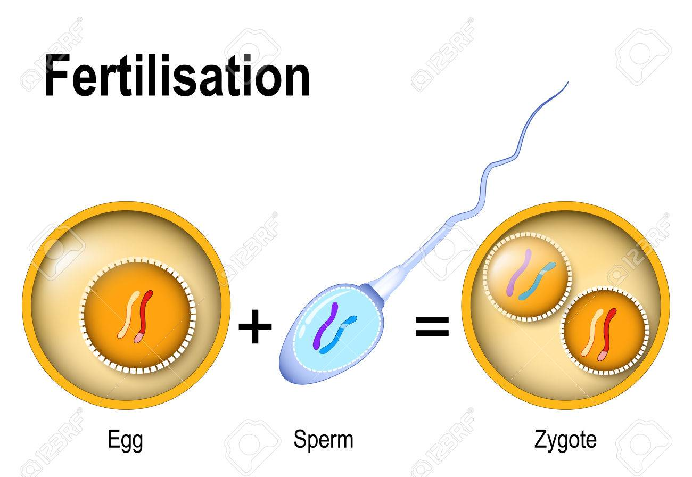

Slide 6
Interne ou externe?
Interne | Externe
Mâle a un structure pour déposer le spermatozoïde proche aux œufs | Femelle dépose des œufs non-fertilisé et les mâles ajoutent leur spermatozoïdes
Nommez un organisme qui fait la fertilisation interne et un qui fait la fertilisation externe
Comment est-ce que la fertilisation interne a un avantage sur la fertilisation externe?
Pourquoi pensez-vous qu’un organisme qui utilise la fertilisation externe aurait besoin d’un grand nombre de spermatozoïdes et d’ovules?

Slide 7
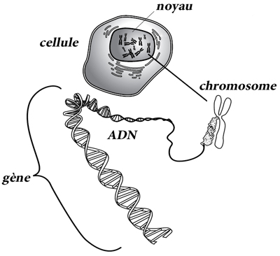
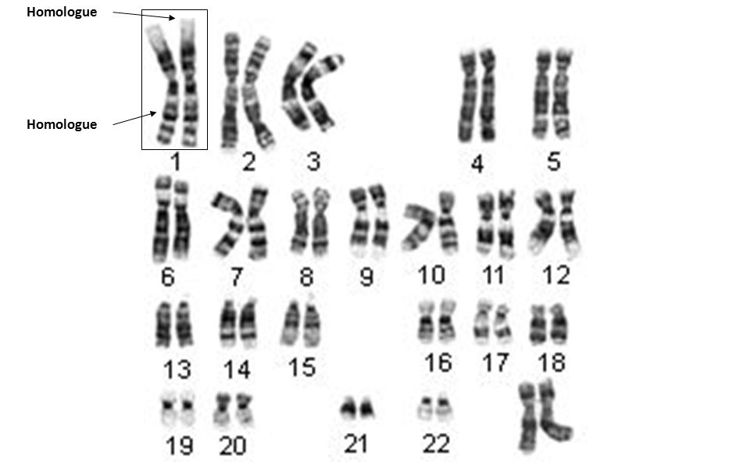
Les chromosomes homologues
L’information génétique est SIMILAIRE (les mêmes GÈNES mais pas les mêmes ALLÈLES)

Slide 8
Les gamètes sont HAPLOIDES
Spermatozoïde haploïde
Cellule Somatique
Les gamètes se combinent durant la reproduction
Ils doivent avoir la MOITIÉ des chromosomes nécessaires dans une cellule = HAPLOIDE
Une cellule normale = DIPLOIDE
Gamètes
Zygote Diploïde
Ovule haploïde

Slide 9
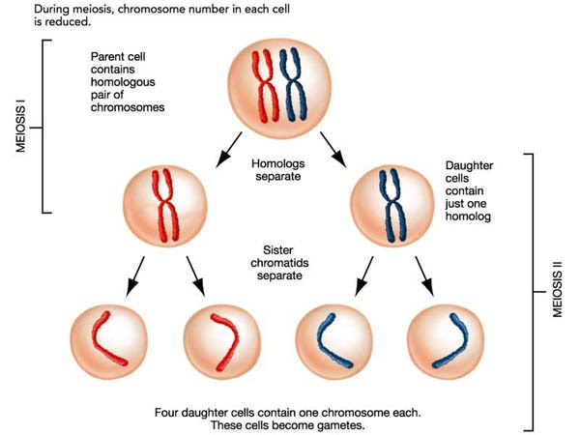
La Méiose

Slide 10
